Slide 1
Муниципальное казенное дошкольное образовательное учреждение
«Детский сад №3 п. Теплое»
Консультация для родителей
Читайте детям книги!
Подготовил воспитатель старшей группы:
Игнатова Алла Михайловна

Slide 2
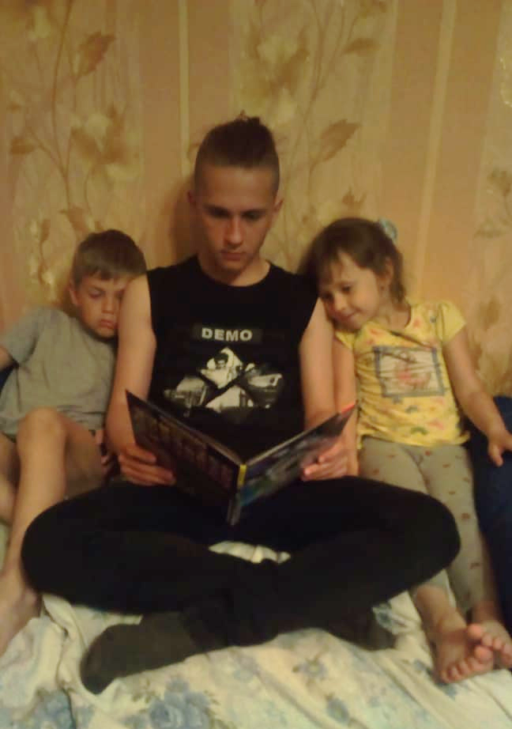
Не секрет, что в связи с бурным развитием коммуникационных технологий родители все чаще предают вопросы воспитания ребенка телевизору, игровой приставке или Интернету. В современном ритме жизни для большинства взрослых общение ребенка с книгой перестало быть неотъемлемой частью развития их чад. Все реже встречаются семьи, где сохранилась традиция проводить вечер с книгой в руках, читая ребенку на ночь.

Slide 3
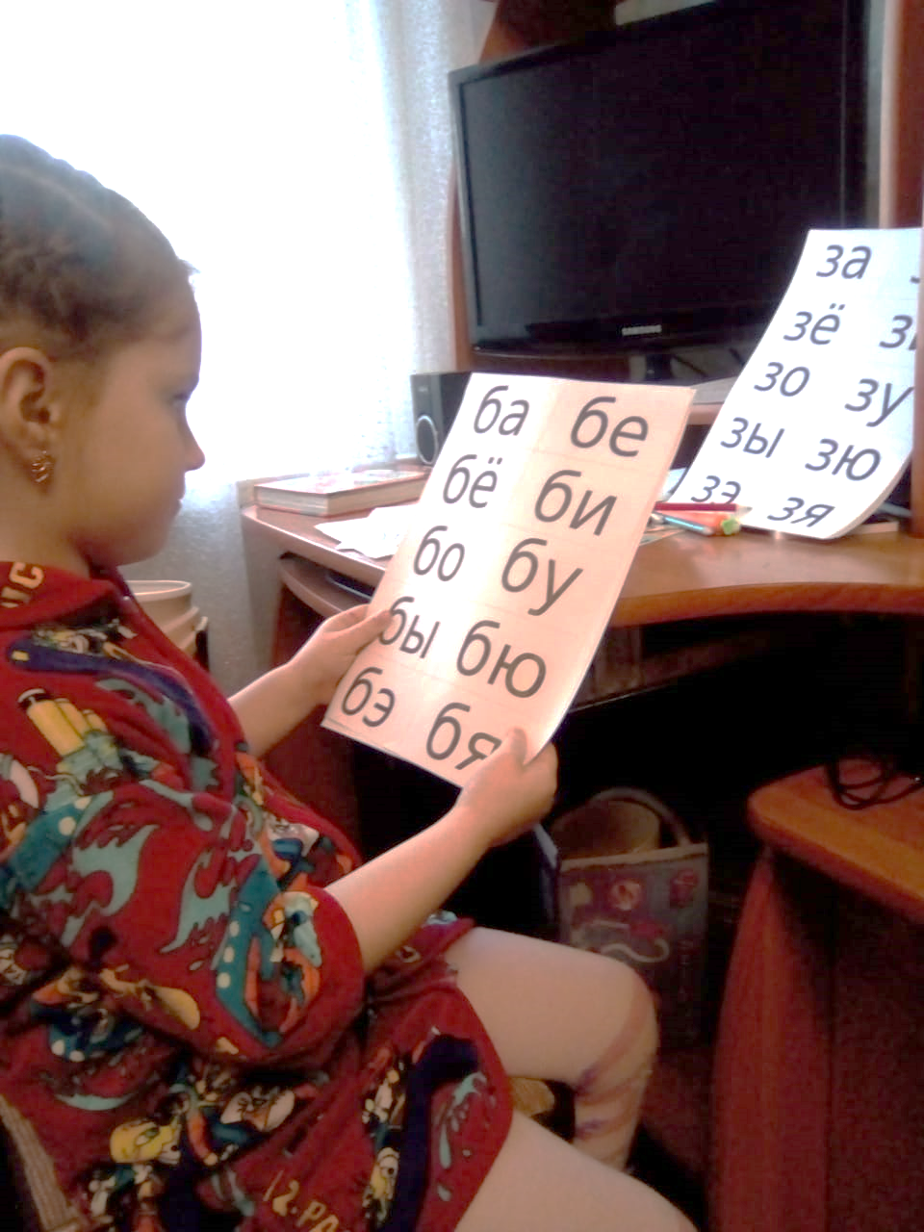
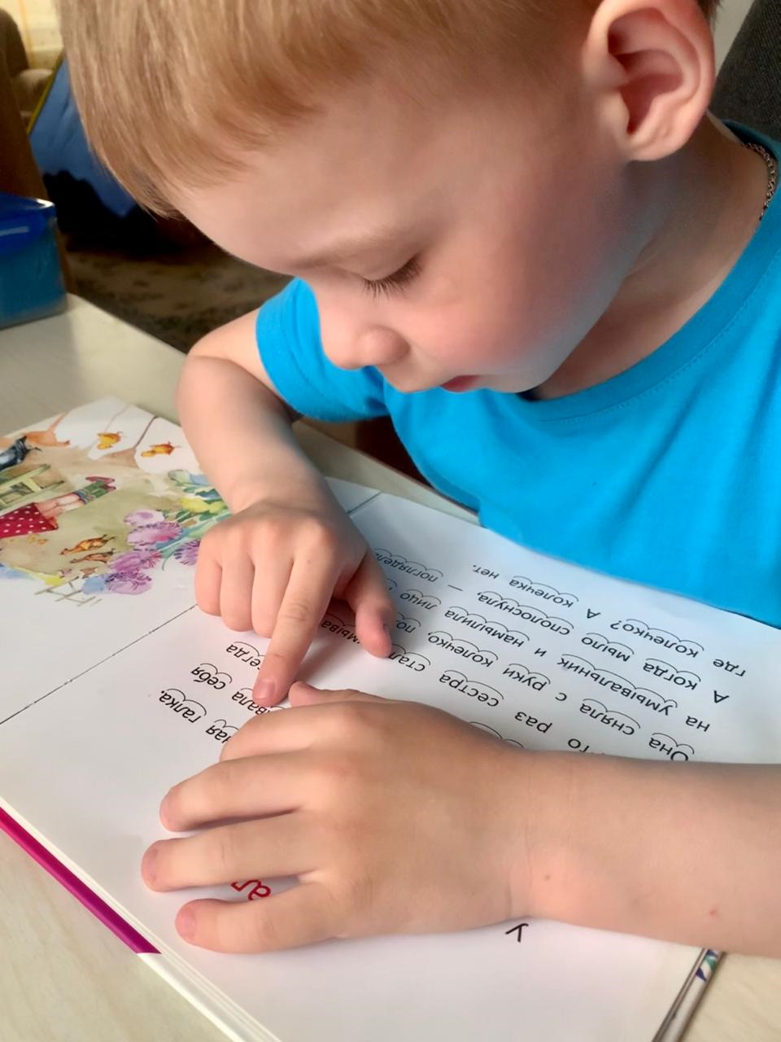
При этом, дети имеют огромную потребность в том, чтобы родители читали им вслух. Для благополучного развития ребенка семейное чтение очень значимо, и не только пока ребенок сам не умеет читать, но и в более позднем возрасте. Дети с нетерпением ждут, когда же у мамы или папы найдется для них время.
Чтобы ребенок рос психически здоровым, ему необходимо полноценное общение с родителями, личностное общение, когда внимание уделяется ему полностью и совместное чтение дает такую возможность.

Slide 4
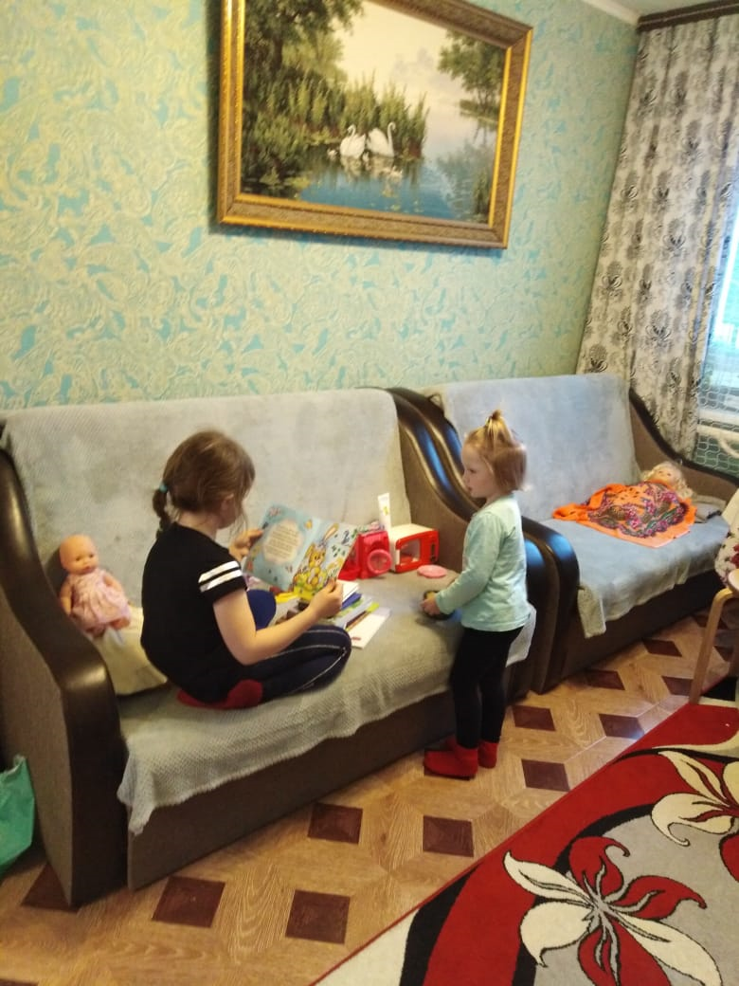
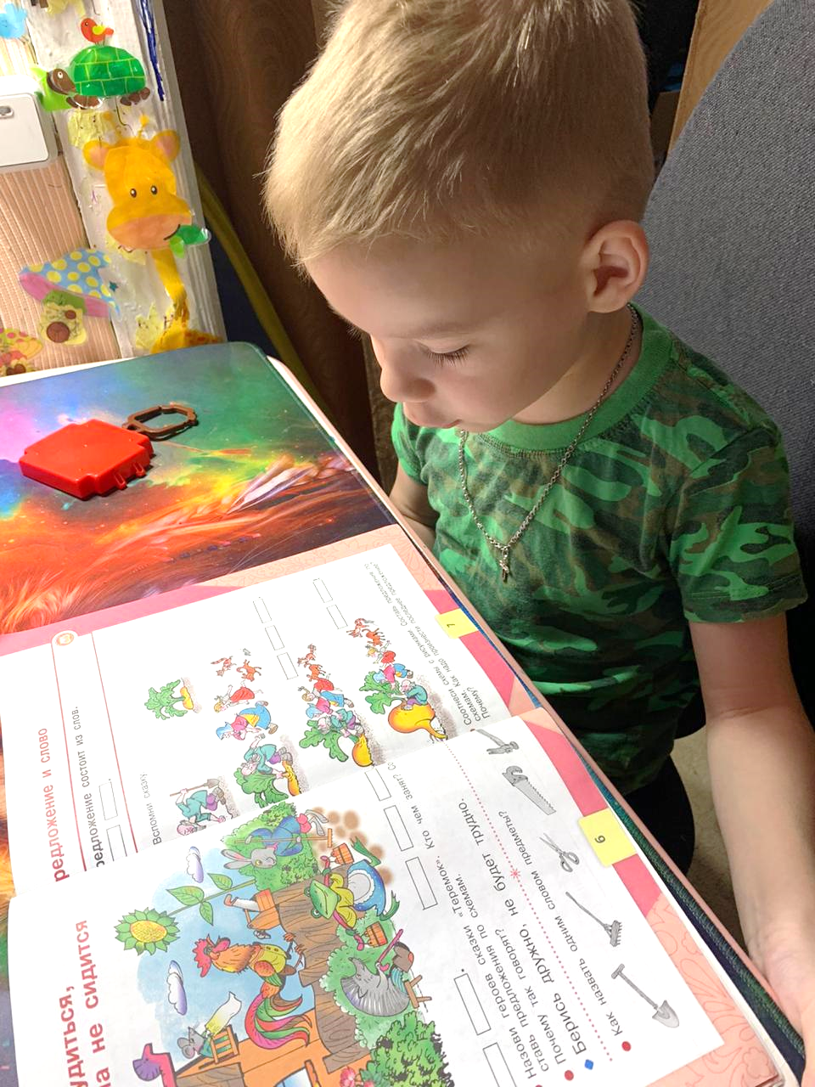
Взрослые должны обращать внимание на возраст ребенка, уровень интеллектуального развития, интерес к читаемому и в связи с этим подбирать книги для чтения. Не следует стремиться прочесть все: надо думать, не о количестве, а о пользе прочитанного и воспринятого.
Учеными установлено, что ребенок, которому систематически читают, накапливает богатый словарный запас.
Читая вместе с мамой, ребенок активно развивает воображение и память.

Slide 5
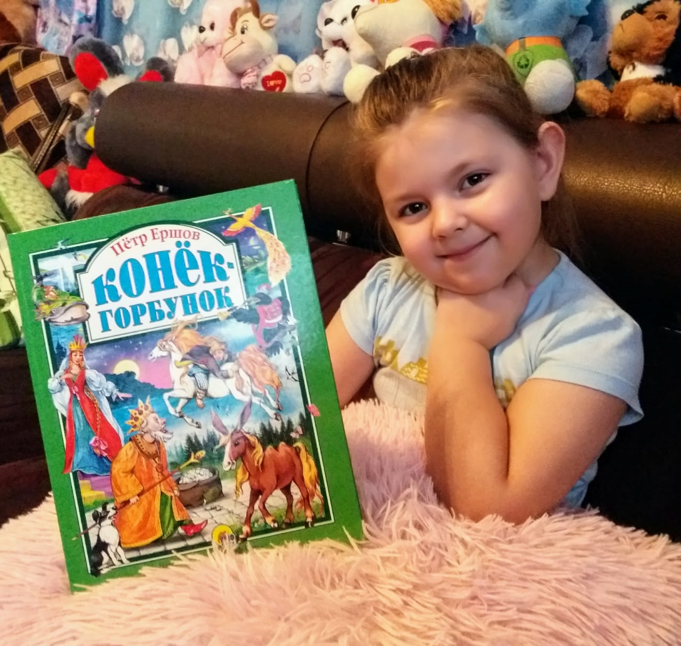
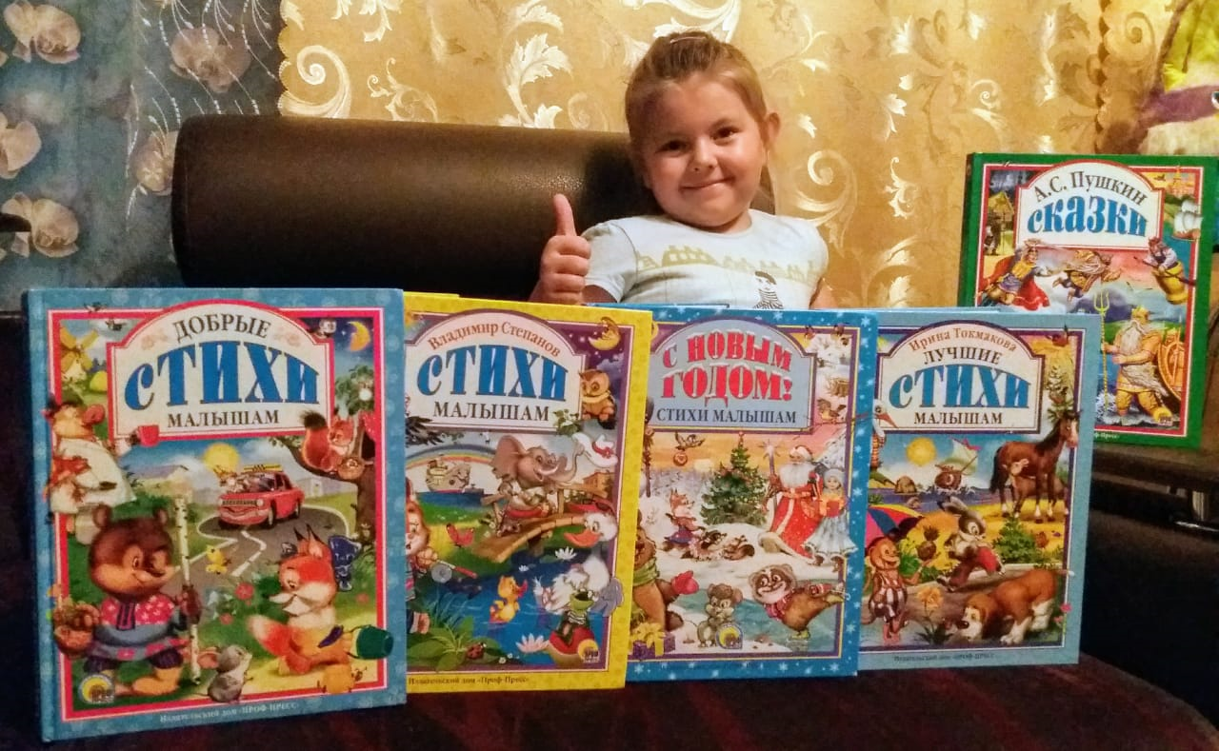
С 5-летнего возраста начинается новая стадия в литературном развитии ребёнка. Самыми любимыми у детей становятся волшебные русские народные сказки с их чудесным вымыслом, фантастичностью, развитым сюжетным действием, полным конфликтов, препятствий, драматических ситуаций, разнообразных мотивов (коварство, чудесная помощь, противодействие злых и добрых сил и многое другое), с яркими сильными характерами героев.

Slide 6
Рекомендуемая литература для детей 5-7 лет.
Для этого возраста подойдут сказки Пушкина, Андерсена, Ершова, Волкова, Бажова, русские народные сказки. Чтобы малыш не заблудился в литературных событиях и образах, просите его пересказывать прочитанное - все по порядку, с самого начала. Это разовьет его память и логику.
Русские народные сказки: Заюшкина избушка. Мужик и медведь. Лиса и журавль. Заяц-хваста. Хвосты. Лиса и кувшин. Журавль и цапля. Лисичка со скалочкой. Кот и лиса. Волк и семеро козлят. Петушок - Золотой гребешок. Маша и Медведь.
Лисичка-сестричка и серый волк. Сказка про ерша. Зимовье. Лиса и козел.
Авторские сказки: С.Т. Аксаков «Аленький цветочек», П.П. Бажов «Серебряное копытце», А.Н. Толстой «Приключения Буратино», Носов «Приключения Незнайки». Стихотворения А. Барто, Б. Заходера, С. Маршака, К. Чуковского, В. Жуковского.
Произведения о природе: Мамин-Сибиряк «Серая шейка», А. Некрасов «Дед Мазай и зайцы».
Произведения зарубежных авторов: Марк Твен «Приключения Тома Сойера», Ю. Олеша «Три толстяка» Р. Толкиен «Хоббит или туда и обратно».

Slide 7
Вот какие правила следует соблюдать, чтобы превратить чтение в удовольствие: 1) начинайте читать малышу, когда он еще не умеет разговаривать; 2) читая вслух останавливайтесь на самом интересном месте, чтобы ваш малыш с нетерпением ждал следующего вечера. 3) читайте "про себя" на глазах у ребенка; 4) смиритесь с тем, что ребенок будет читать книги или журналы одной серии;
5) подпишите ребенка на какой-нибудь журнал; 6) устройте небольшую библиотечку прямо в комнате у ребенка; 7) никогда не заставляйте дочитывать книгу , над которой ребенок скучает;
8) Во время чтения книги,
выясняйте значение трудных слов, рассматривайте иллюстрации.
9) Предложите ребенку нарисовать картинку к самому интересному отрывку из книги
или выучить его наизусть.
Читайте с
удовольствием!

